Slide 1
История и традиции чаепития
Выполнила ученица 1-е класса
Павлова Анна
Южно-Сахалинск, 2013-2014

Slide 2
Содержание
I. Введение. Обоснование выбора темы работы
II. Цели и задачи работы
III. Проведенные исследования
Работа с источниками
Опрос
Эксперимент
IV. Заключение

Slide 3
Ведение
Целью моего исследования является изучение истории и традиций приготовления чая
Задачи исследования:
Изучить история происхождения чая
Изучить современные традиции чаепития
Узнать больше о полезных свойствах чая
Методы работы: изучение литературы, изучение источников сети Интернет, опрос, практическое исследование
Гипотеза №1 – я предположила, что чай пьют только в странах с холодным климатом
Гипотеза №2 – я предположила, что пакетированный чай популярен из-за его лучших вкусовых качеств по сравнению с рассыпным чаем
Notes:
Актуальность моего исследования заключается в том, что далеко не все знают о видах, способах приготовления и полезных свойствах чая, несмотря на широкое распространение его в нашем обществе. В то же время неправильное приготовление напитка может не только не принести пользы, но и повредить организму. А правильное употребление чая может способствовать лечению различных заболеваний и общему укреплению здоровья

Slide 4
РАБОТА С ИСТОЧНИКАМИ ИНФОРМАЦИИ
Фильмы
Китайский Чай и Чайная Церемония
Интернет-сайты
Чай_Википедия http://ru.wikipedia.org/wiki/%D0%A7%D0%B0%D0%B9
Книги
Похлёбкин, Вильям Васильевич. Чай, его история, свойства и употребление.
Лопатина А., Скребцова М. Сказочный справочник здоровья. Т.3 О злаках, чае и целебных травах.

Slide 5
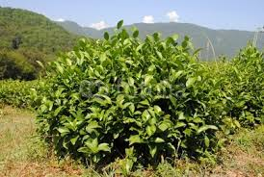
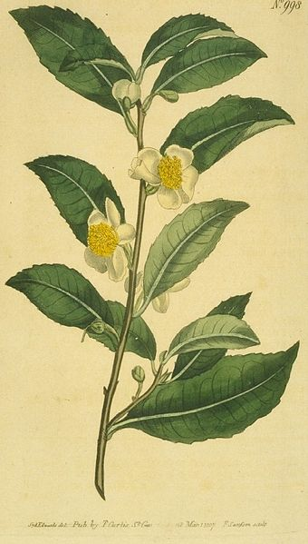
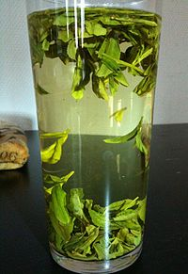
ЗНАЧЕНИЯ СЛОВА ЧАЙ
Растение рода Камелия, семейства Чайные
Лист чайного куста, обработанный и подготовленный для приготовления напитка
Напиток, получаемый варкой, завариванием и/или настаиванием специально подготовленного листа чайного куста

Slide 6
ПРОИСХОЖДЕНИЕ ЧАЯ
Китай – открытие чайного куста.
Первое упоминание 4700 лет назад, использование как лекарственное средство.
Массовое выращивание 1500 лет назад, использование в качестве напитка.
Чай - бодрящий, прогоняющий сон напиток.
Древняя китайская легенда –
Чайный куст вырос из брошенных на землю век китайского монаха, который отрезал их после того, как заснул во время молитвы, и, разгневанный на самого себя, захотел, чтобы у него никогда не слипались глаза.

Slide 7
РАСПРОСТРАНЕНИЕ ЧАЯ
Восточный Китай ► Япония, Корея
Западный Китай ►Индия, Пакистан и Бангладеш
Северный Китай ► Россия
Южный Китай ► Португалия
Юго-Восточный Китай ► Англия и Голландия
Тибет ► Страны Средней Азии

Slide 8
ЧАЙ В НАШЕ ВРЕМЯ
Основные потребители чая:
Великобритания – 1 место
Турция – 2 место
Шри-Ланка - 3 место
Япония
Индия
Россия
США
Основные производители чая:
Китай – 1 место
Индия – 2 место
Шри-Ланка - 3 место
Япония
Вьетнам
Индонезия
Кения
Турция
Россия
Аргентина

Slide 9
ВИДЫ ЧАЯ
Белый
Желтый
Зеленый
Бирюзовый (Улун)
Красный
Черный (Пуэр)

Slide 10
СВОЙСТВА ЧАЯ
В чае содержатся:
Танин - терпкий вкус чая;
Эфирные масла – аромат и вкус;
Теин (чайный кофеин) – мягкое возбуждающее действие на нервную систему;
а также белки и аминокислоты, биологические пигменты, ответственные за окраску чая, витамины (Р).
Полезные качества:
Бактерицидное действие, нормализация пищеварения
Нормализация работы сердца, расширение сосудов, устранение спазмов, нормализация артериального давления
Потогонное и общеукрепляющее средство, стимулятор дыхания
Очистка почек и печени от вредных веществ
Успокаивающее средство, снимающее сонливость, повышающее общую работоспособность, снимающее головную боль и усталость, способствующее творческому мышлению

Slide 11
ОПРОС
Пьете ли Вы чай и если да, то как часто?
Какой вид чая Вы предпочитаете?
Вы предпочитаете горячий чай или чай со льдом?
Вы предпочитаете листовой или пакетированный чай?
С чем и как Вы пьете чай?

Slide 12
Традиции чаепития в разных странах

Slide 13
Великобритания
Красные цейлонские или индийские сорта чая
Это сильно ферментированные чаи, обладающие сильным, терпким вкусом и ароматом. Они достаточно крепки, имеют приятный вкус, тонкий аромат и красивый янтарный цвет
Англичане придерживаются правила наливать чай в молоко, а не наоборот.
Англичане пьют чай в строго определённые часы: утром за завтраком, во время ланча (13.00) и в «файф о'клок», т.е. в полдник (17.00).
“Колин Уэлш, Шотландия:
Пьет чай каждое утро, употребляет его горячим, но, если находится в жарких странах, предпочитает чай со льдом. Пьет красный, пакетированный чай с молоком и сахаром.”

Slide 14
Россия
Один из самых популярных напитков, распространен повсеместно
Популярны красные индийские, цейлонские, а также яванские и кенийские сорта чая
Чай пьют несколько раз в день на завтрак, обед и ужин как завершение трапезы, а также в промежутках между ними (второй завтрак, полдник)
В России чай часто разбавляют молоком или добавляют сахар, чтобы смягчить терпкий вкус крепко настоянного чая
Традиционно в России воду для чая кипятили в самоварах, сейчас для этого используются электрические чайники
К чаю на стол как правило подаются сладости и выпечка

Slide 15
Казахстан
Чёрный чай с молоком
Подаётся чай в пиалах
Чай является самым широко употребляемым напитком в Казахстане.
“Этая Анарова, Казахстан
Пьет чай постоянно. Предпочитает горячий зеленый байховый чай без каких-либо добавок”

Slide 16
Азербайджан
В Азербайджане пьют как красный, так и зелёный чай
Чай пьют постоянно, любая трапеза начинается и заканчивается чаем.
К чаю не подают никакой еды, только сладости
“Сабина Маммадова, Азербайджан
Пьет чай несколько раз в день. Предпочитает байховый красный чай, употребляет его горячим в холодное время года и со льдом в жаркое. Пьет чай без сахара, но с добавлением варенья”

Slide 17
Индия
Чай в Индии пьют, в основном, северные штаты, в южных более популярен кофе
Популярен крепкий красный чай с сахаром, кипячёным молоком и пряностями (корицей, кардамоном, имбирем и др.)
Готовят в Индии и замороженный чай с лимоном и сахаром
Как и в России, в Индии чай подают пассажирам железнодорожного транспорта
“Шалини Кумар, Индия
Пьет чай дважды в день. Предпочитает красный пакетированный чай. Употребляет его горячим с молоком и сахаром”

Slide 18
Северная Америка (США, Канада)
Различные традиция в разных штатах
Восточные штаты – английская традиция чаепития
Калифорния – популярен зеленый японский чай
В южных штатах Америки – холодный чай (ice-tea) со льдом и лимоном употребляется в качестве прохладительного напитка,
Холодный чай может быть как красный, так и зеленый с различными добавками
“Пегги Ставиноха, США, Техас
Пьет чай ежедневно, как минимум один раз в день. Предпочитает зеленый чай и чай с добавлением фруктов. Употребляет как пакетированный, так и байховый чай со льдом, без добавления сахара“
“Пэтси Брент-Любоджаки, США, Калифорния
Пьет чай два-три раза в неделю. Предпочитает красный пакетированный чай со льдом, без добавления сахара“
“Джеф Джелатли, Канада
Пьет чай несколько раз в день. Употребляет горячий зеленый, а также красный чай с добавлением апельсина, без сахара. Предпочитает байховый чай, но пакетированный удобнее”

Slide 19
АВСТРАЛИЯ и НОВАЯ ЗЕЛАНДИЯ
Традиции чаепития схожи с традициями Англии
Австралийцы употребляют крепкий красный чай, с молоком и сахаром и не один раз в день
Для смягчения горечи напитка австралийцы добавляют в чай листочки эвкалипта
“Анке Пунт, Австралия
Пьет чай несколько раз в день. Предпочитает зеленый байховый чай со льдом без каких либо добавок”
“Тони Блэк, Новая Зеландия
Пьет чай пару два-три раза в неделю. Предпочитает красный байховый чай, с молоком и сахаром, употребляет его горячим”

Slide 20
Центральная и Южная Америка
Чай не очень распространён
Более популярен напиток мате, так же, как и чай, завариваемый из кусочков сухих листьев
Чай по латиноамерикански — это холодный напиток, который готовят либо из мате, либо из смеси чёрного и зелёного байхового
В заваренный и охлаждённый чай добавляют лимон, лёд и нарезанный кубиками ананас, пропитанный ромом и посыпанный сахарной пудрой
“Эмерсон Масьел, Бразилия
Употребляет чай достаточно редко, несколько раз в месяц. Предпочитает байховый красный чай со льдом, как правило, добавляет сахар”

Slide 21
Другие страны
“Фарук Мухамед, Индонезия
Употребляет красный чай со льдом каждый вечер. Предпочитает пакетированный чай с добавлением сахара”
“Кристин Утерсхотт, Бельгия
Пьет чай пару раз в месяц. Предпочитает красный и зеленый чаи, употребляет чай горячим. Добавляет ломтик лимона в зеленый и красный чай, иногда добавляет молоко в красный чай”

Slide 22
Результаты опроса
Страна | Климат | Сорт чая | Горячий или холодный | Добавки
Великобритания | умеренный | красный | горячий, холодный* | молоко, сахар
Казахстан | холодный | зеленый | горячий
Азербайджан | умеренный | красный | горячий, холодный* | варенье
Индия | жаркий | красный | Горячий | молоко, сахар
США (Техас) | жаркий | зеленый | Холодный | сухофрукты
США (Калифорния) | жаркий | красный | Холодный | лед
Канада | холодный | Красный, зеленый | горячий | апельсин
Австралия | жаркий | зеленый | холодный | лед
Новая Зеландия | умеренный | красный | горячий | молоко, сахар
Бразилия | жаркий | красный | холодный | лед, сахар
Индонезия | жаркий | красный | холодный | лед, сахар
Бельгия | умеренный | Красный, зеленый | горячий | лимон

Slide 23
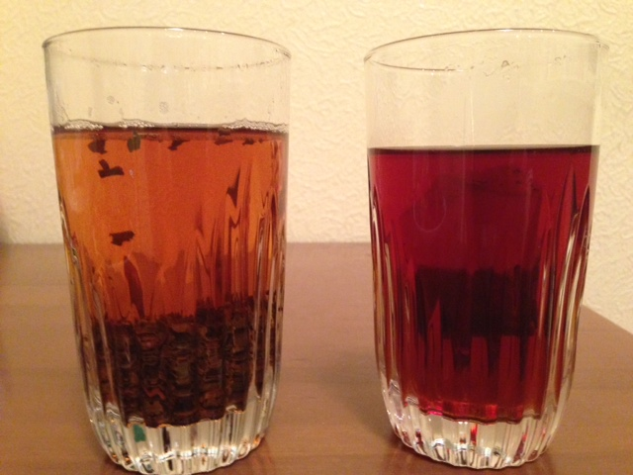
Результаты эксперимента
В качестве проверки второй гипотезы мы решили провести эксперимент и сравнить свойства пакетированного и рассыпного (байхового) чая. Для этого мы выбрали пакетированный и рассыпной красный цейлонский чай. Мы оценивали цвет, вкус, аромат чаев и время заварки по пятибалльной шкале.
Рассыпной чай Пакетированный чай
Цвет янтарный – 5 красно-коричневый – 4
Вкус терпкий – 4 горьковатый – 3
Аромат насыщенный – 5 землистый – 2
Время
заварки 5-10 мин – 3 30 сек – 5

Slide 24
Выводы
Гипотеза №1 – в результате изучения различных источников (литературa, фильм, интернет) и проведенного опроса мы установили, что чай пьют в странах как с холодным, так и жарким климатом. Однако, в странах с холодным климатом предпочитают пить горячий чай из-за его согревающего действия. В странах с жарким климатом больше пьют холодный чай (со льдом). В целом чай популярен во многом благодаря своему мягкому тонизирующему действию и общему благоприятному воздействию на организм человека.
Гипотеза №2 – в результате опроса и эксперимента мы выяснили, что многие люди больше любят рассыпной чай (а не пакетированной) из-за его лучших вкусовых и полезных качеств. Но на практике многие в современном мире предпочитают пить пакетированный чай из-за удобства приготовления

